Slide 1
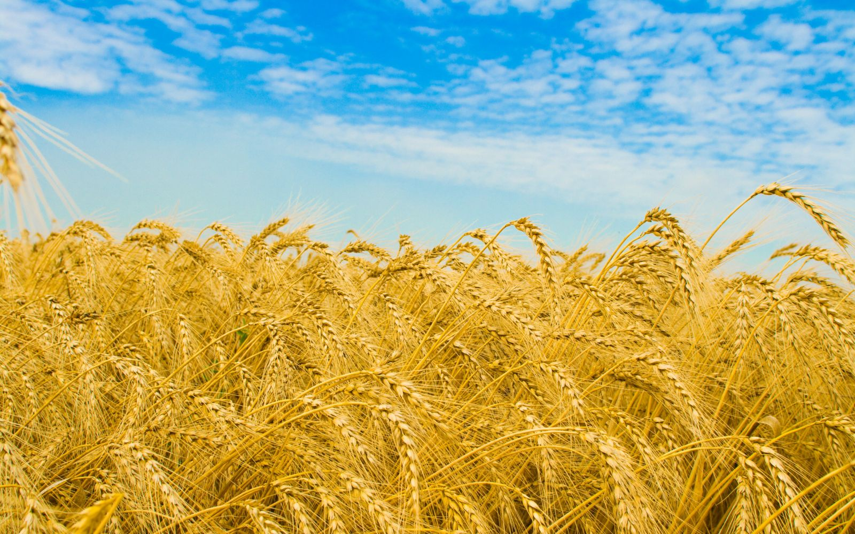
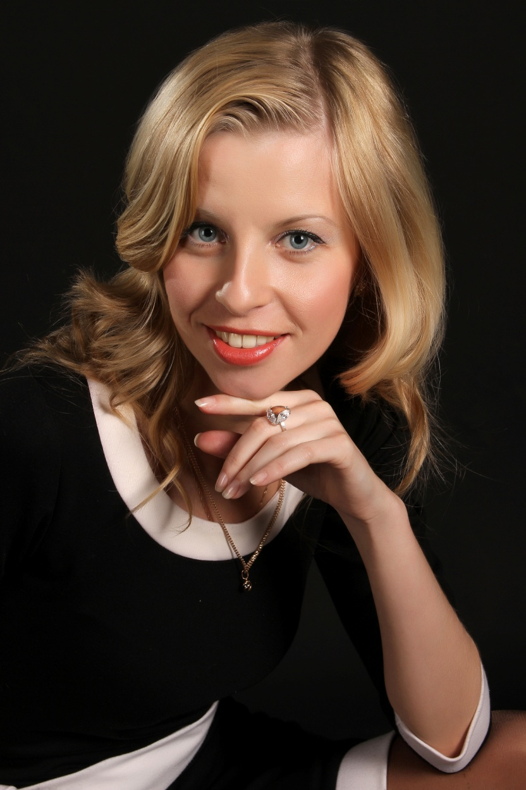
ХОЛОДНЯК НАТАЛІЯ ВАСИЛІВНА
РОЗВИТОК КРЕАТИВНОГО МИСЛЕННЯ
НА УРОКАХ СВІТОВОЇ ЛІТЕРАТУРИ
Педагогічне кредо:
“У серце входить те, що йде
від серця ”
В. Сухомлинський

Slide 2

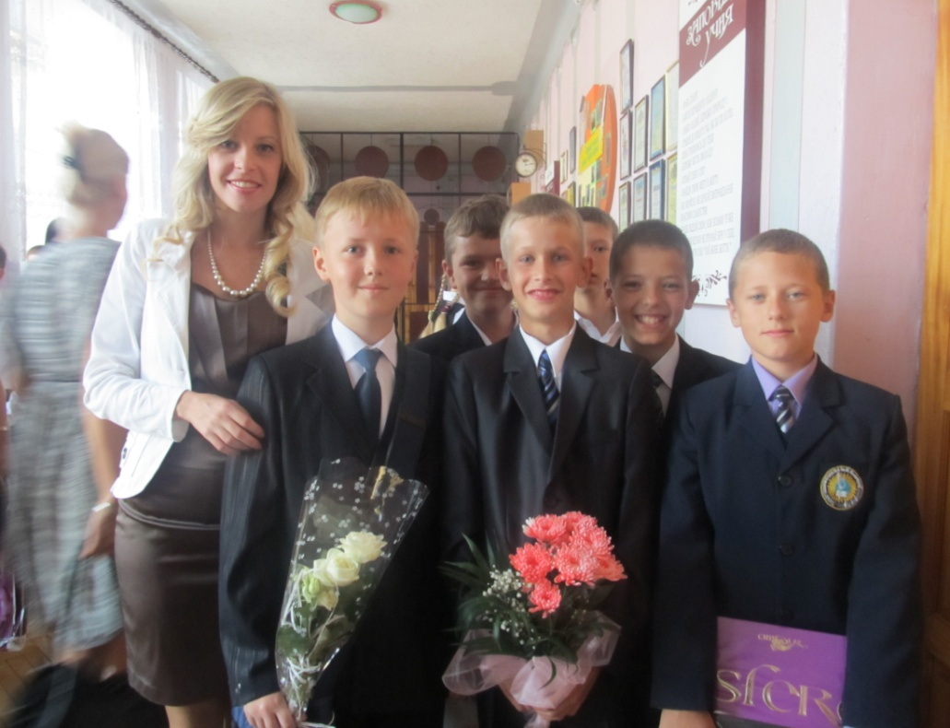
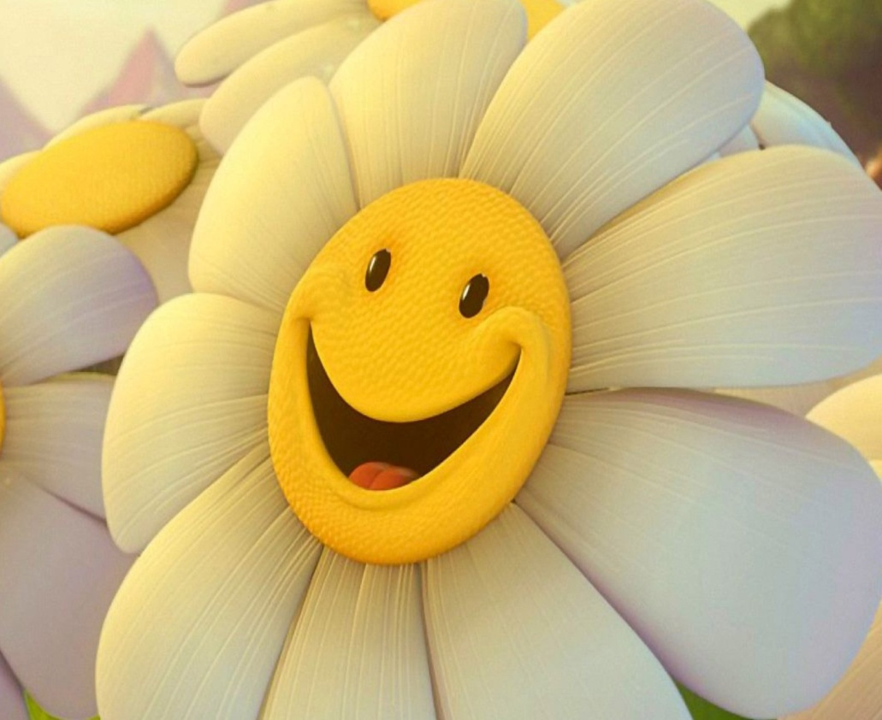
ДЕВІЗ :
Кожний ранок
потрібно
зустрічати
з посмішкою,
кожну справу розпочинати – з оптимізмом,
а кожну людину
вітати щиро
і з радістю!

Slide 3


Завдання сучасної освіти:
Вчити, запам'ятовувати, відтворювати
Активно мислити, вирішувати, досліджувати
Творити, інтерпретувати

Slide 4



МЕТОЮ СУЧАСНОГО ПЕДАГОГА Є
Виховання людини свідомої, вільної, здатної самостійно орієнтуватися у реаліях сучасного життя та адекватно оцінювати ситуацію
Формування позитивного світосприйняття, високих духовних і моральних цінностей та творити багатогранний світогляд школяра
Вироблення активної життєвої позиції , уміння приймати рішення та формувати креативний підхід до вирішення завдань

Slide 5
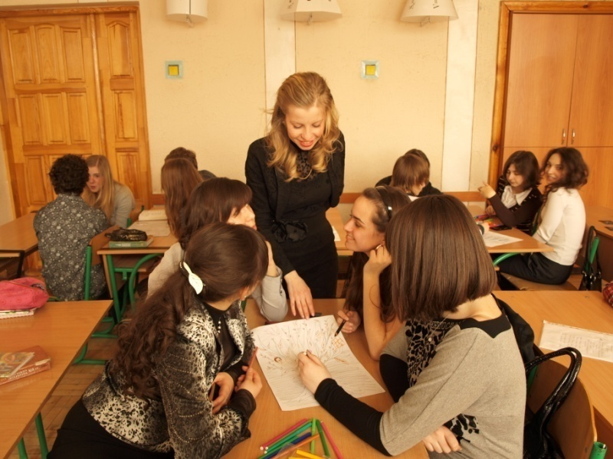
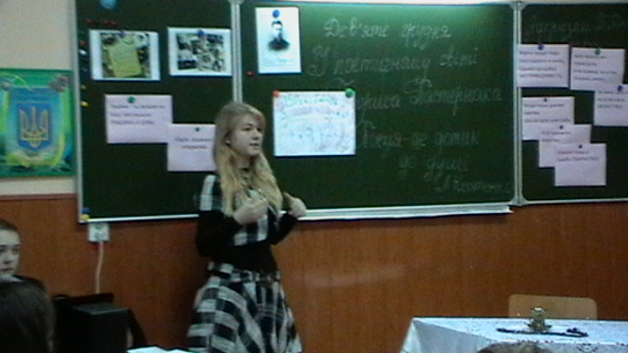

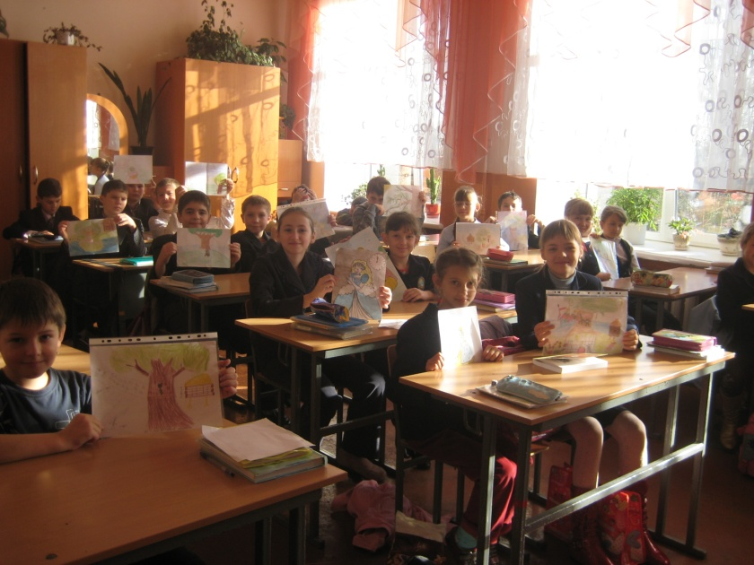
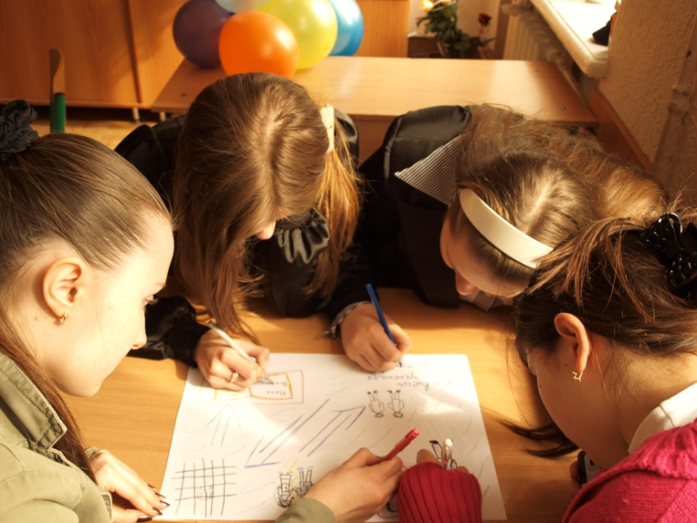
КРЕАТИВНЕ
МИСЛЕННЯ
КРИТИЧНЕ
МИСЛЕННЯ

Slide 6

Оригінальність
Швидкість і гнучкість думки
Власне бачення світу
Допитливість

Slide 7

Літературний
крос,
Асоціативний
кущ,
Дружня порада,
Знайди зайве,
Сенкан,
Робота в групах,
Робота в парах
Мозковий штурм,
Коло знань,
Мікрофон,
Суд,
Дискусія,
Диспут,
Гра,
Гронування
Сучасний урок - мистецтво поєднання
методик та прийомів

Slide 8



ВИДИ ТВОРЧИХ ЗАВДАНЬ:
Асоціативний образ
Реклама
Плакатний звіт
Проекти
Скрапбукінг
Презентації відеоролики

Slide 9


ПЛАКАТНИЙ ЗВІТ
ГАСЛО
ОЗНАКИ ДОБИ

Slide 10
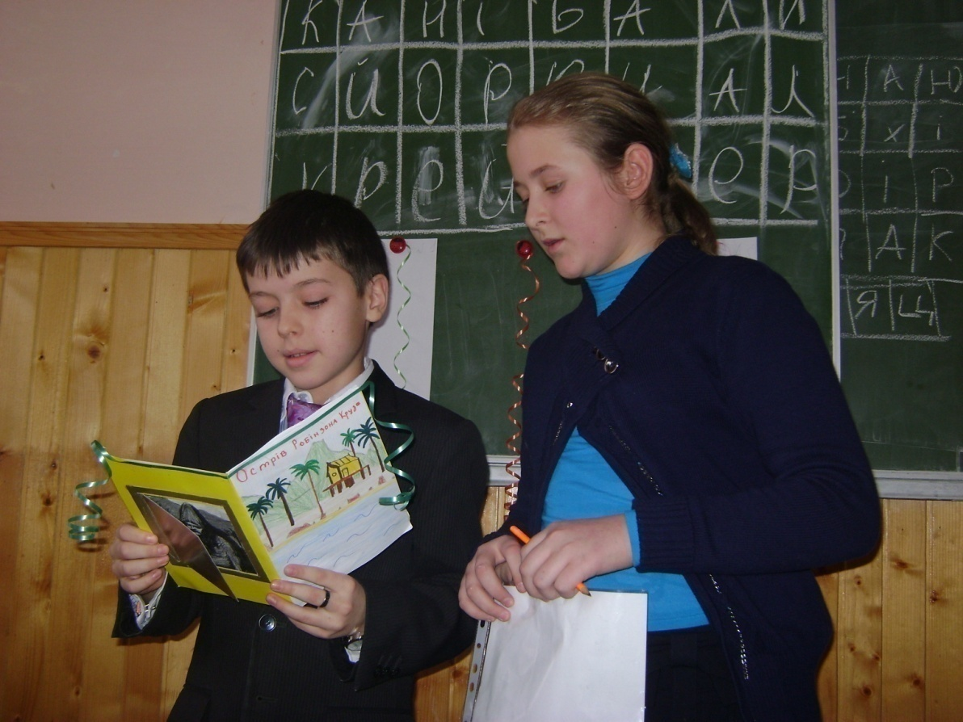
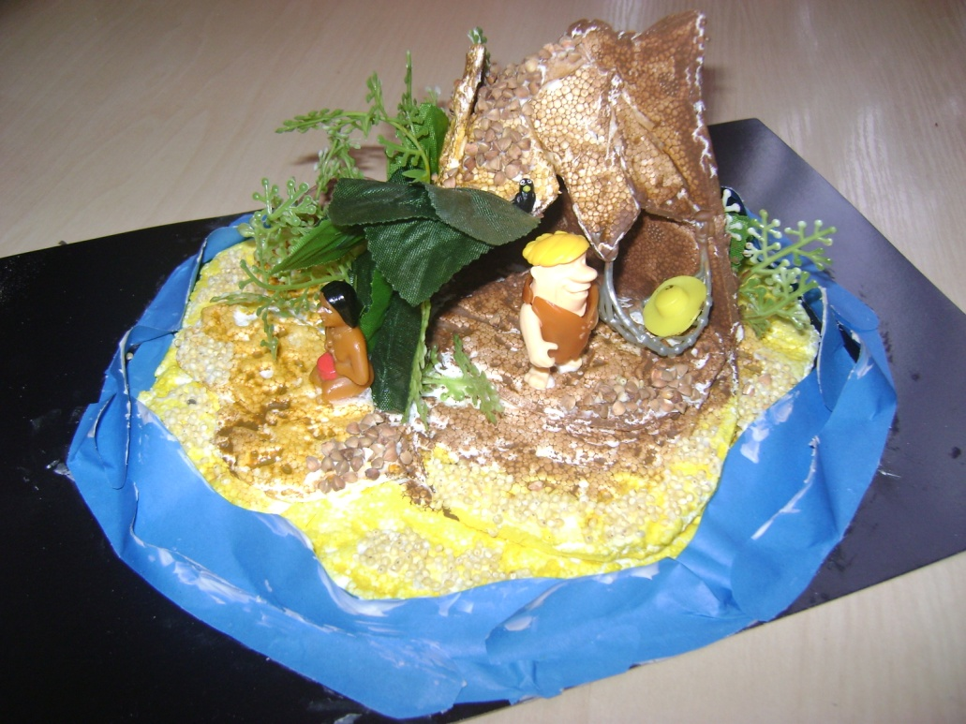
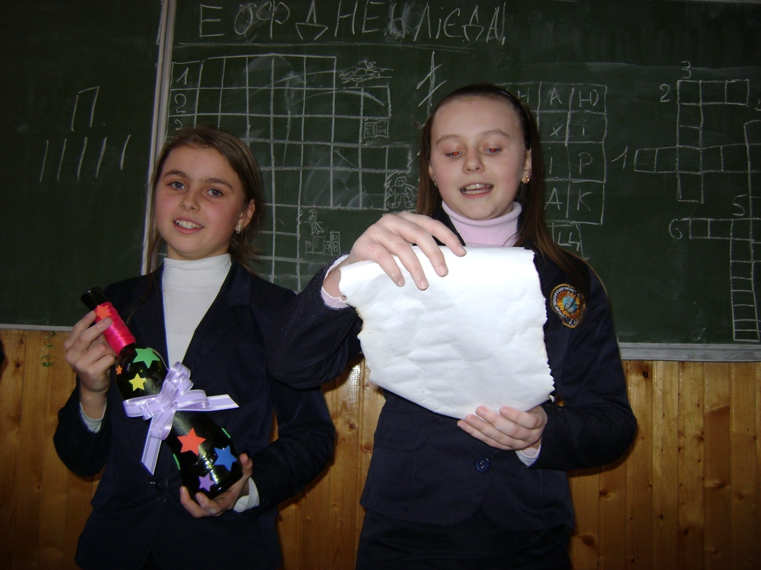
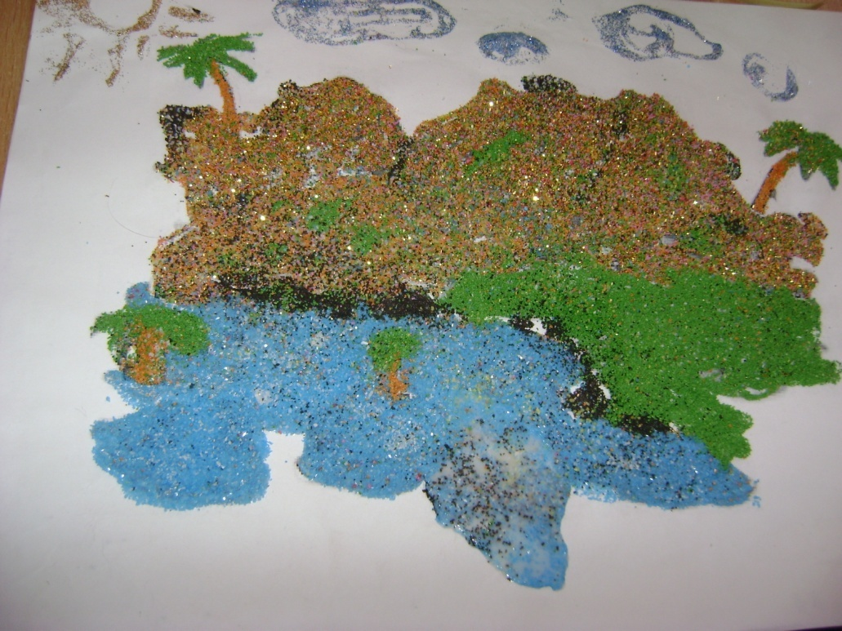
ПРОЕКТИ
ПРОЕКТИ

Slide 11


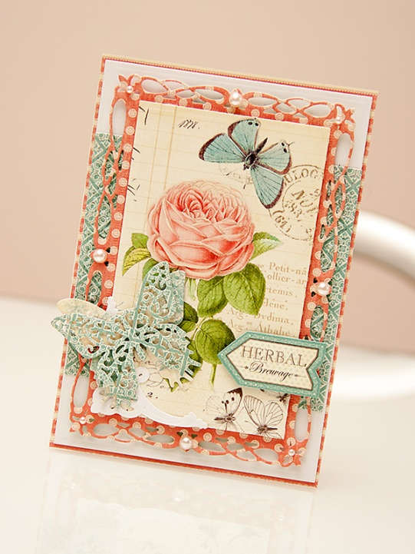
Скрапбукінг скрапбукінг ( англ. scrapbooking, від англ. scrapbook: scrap - вирізка, book - книга, букв. «книга з вирізок») – вид мистецтва , що полягає у виготовленні та оформленні сімейних чи особистих фотоальбомів .
кардмейкінг, англ. cardmaking, букв. «виготовлення листівок»)

Slide 12
ІСТОРІЯ
1598 р. – перша згадка про цей вид творчості. Найбільшої популярності набуває у ХІХ ст. в Америці та Німеччині
1872 р. Марк Твен запатентував “самостійно наповнюваний альбом ”. У 1901 створив 57 різновидів таких альбомів

Slide 13
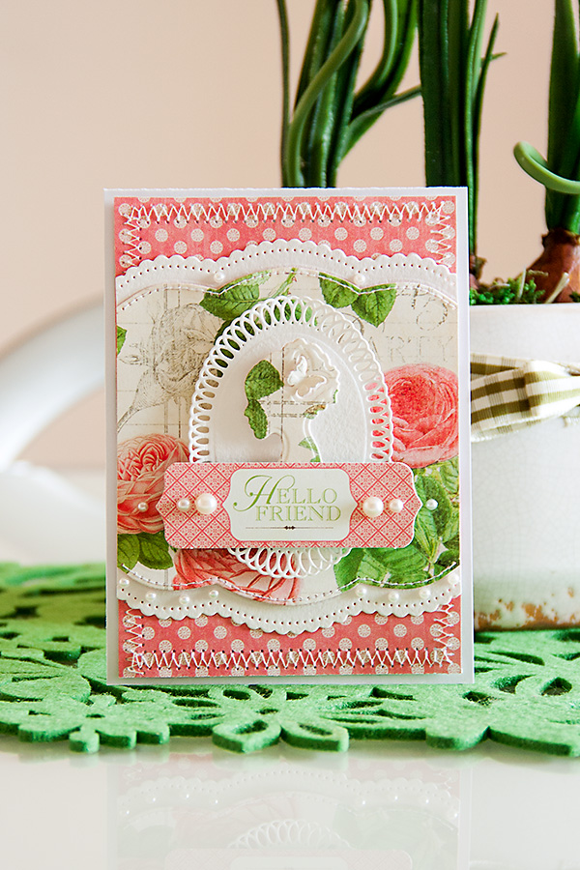

Slide 14
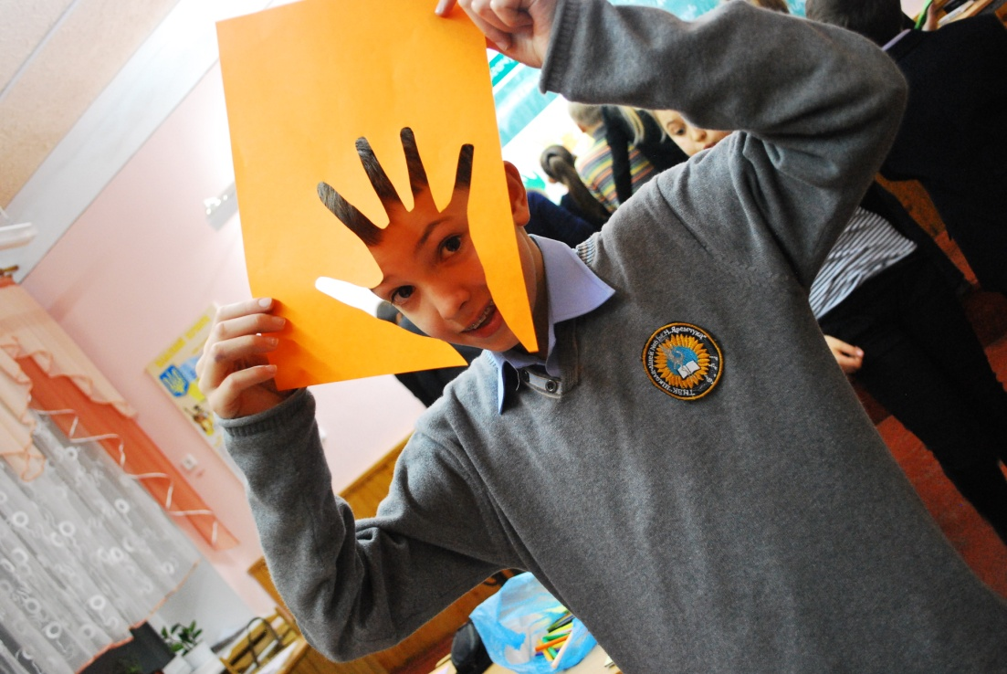
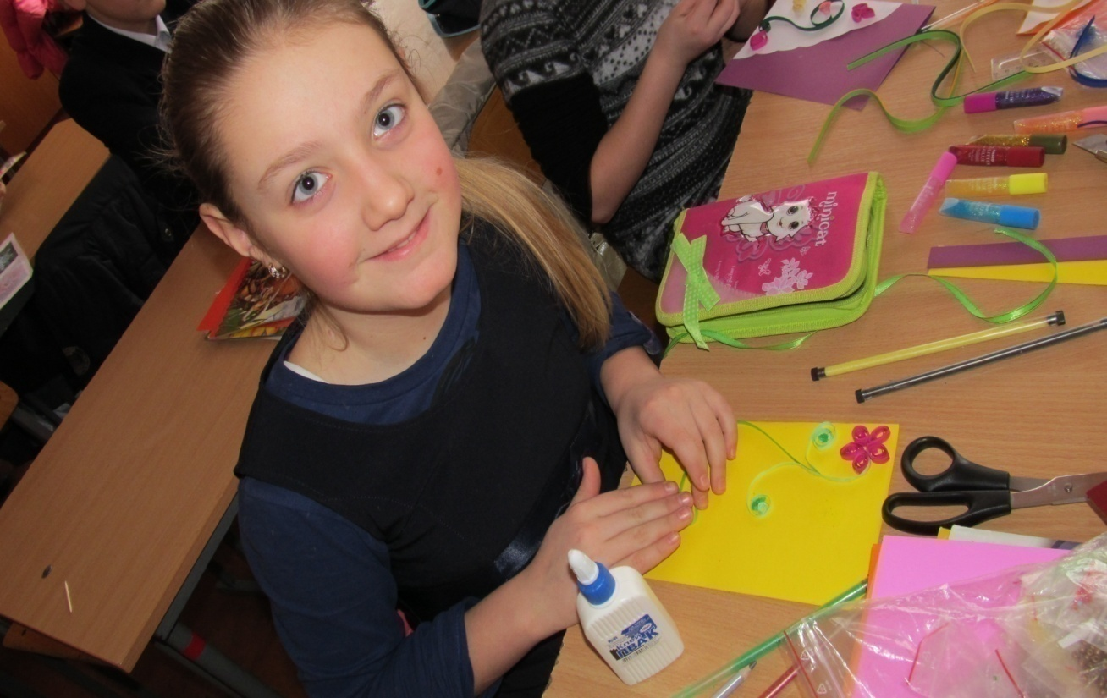
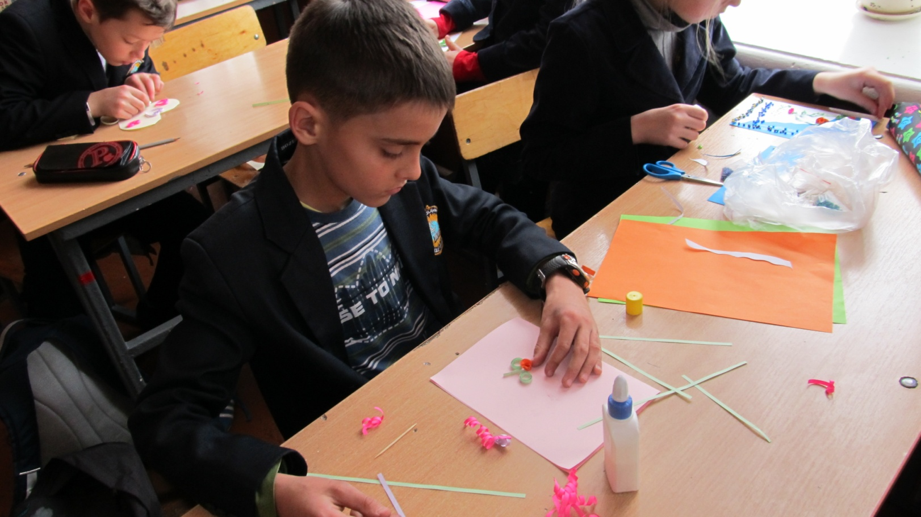
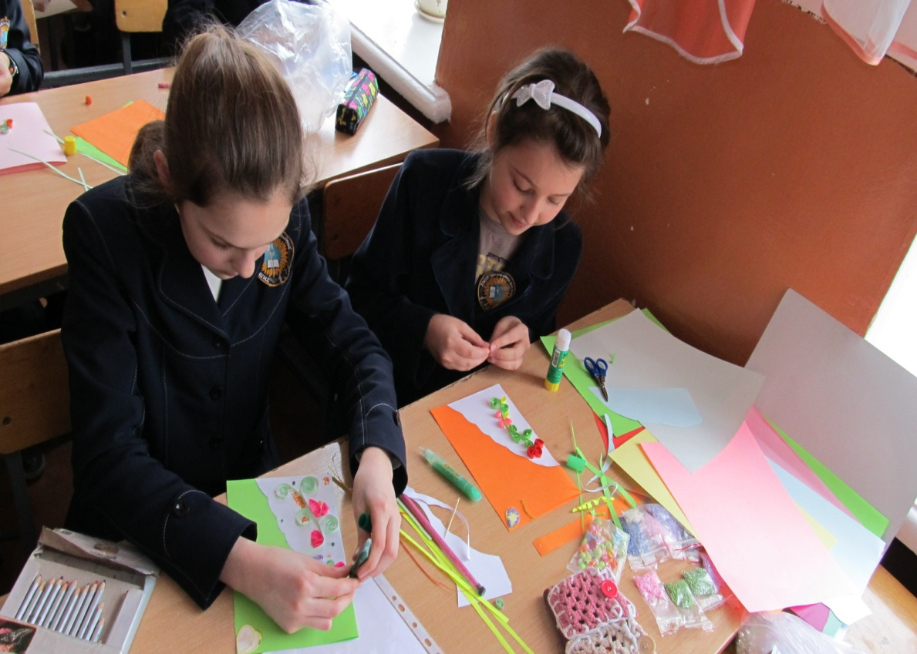

Slide 15
Естетика
Присвячено конкретному герою чи події
Критерії оцінювання
СКРАПБУКІНГ
Використання асоціативних образів
Презентація роботи
Відповідність кольорів та теми

Slide 16
ТРЕБА НАВЧАТИ ТВОРЧОСТІ НЕ ДЛЯ ТОГО,
ЩОБ ЗРОСТИТИ ПОЕТІВ, А ДЛЯ ТОГО,
ЩОБ ЗБАГАТИТИ КОЖНЕ ЮНЕ СЕРЦЕ !
ЗНАЙДІТЬ ЧАС ДЛЯ ТВОРЧОСТІ, БО ВОНА Є БАГАТСТВОМ ДЛЯ ДУШІ!
В. СУХОМЛИНСЬКИЙ

